Slide 1
Образовательный проект: «Елочка красавица»
Знакомство детей среднего дошкольного возраста с историей Новогодней елки.

Slide 2
Цели:
Познакомить детей с историей Новогодней елки.
Развивать творческую личность ребенка.
Составить общую картину праздника - Новый год.
Углубление знаний о национальных традициях России.

Slide 3
Задачи:
Создать условия для реализации проекта.
Познакомить детей с историей возникновения Новогодней елки.
Углубление знаний о национальных традициях России.
Приобщать родителей к участию в мероприятиях, проводимых ОУ.
Содействовать формированию благоприятного климата в группе.
Украсить совместно с родителями елку в группе.

Slide 4
Разработчики проекта:
воспитатели средней группы:
Нарышкина А.В
Медведева К.А.

Slide 5
Участники проекта:
Воспитатель – Нарышкина А.В.
Воспитатель – Медведева К.А.
Дети средней группы.
Родители.

Slide 6
Продукт проекта:
Изготовление украшений на елку совместно с родителями.
Коллективная работа «Елочка красавица».
Разучивание стихов и загадок про елку.

Slide 7
Срок реализации:
16.12.2013г. по 26.12.2013г.

Slide 8
Этапы проекта:
I этап –
Подготовительный(16.12.13г. по 19.12.13г.)
II этап-Основной(20.12.13г. по 24.12.13г.)
III этап- Итоговый(25.12.13г. по 26.12.13г.)

Slide 9
Прогнозируемый результат:
Позитивные изменения взаимоотношений между родителями и ОУ
Развитие творческой активности детей
Обогащение знаний и представлений детей об истории возникновения Новогодней елки, национальных традициях России.
Развитие у детей интереса к изготовлению и украшению елки.

Slide 10
Этап.
1)Беседа с родителями на тему «Образовательный проект» «Елочка красавица»
-Обсудить цели и задачи проекта
-Вызвать интерес у родителей по созданию условий для реализации проекта.
-Расширять знания родителей о традиции Новогодней елки, важности знакомства с ней через беседу.
-Формировать у родителей желание принимать участие в мероприятиях, проводимых в ОУ.
2) Подбор произведений(стихов и загадок).
-оформление книжного и экологического уголка
подбор дидактических игр и упражнений
украшение елки в группе
Цель: создать условия для реализации проекта, исходя из поставленных задач.

Slide 11
Этап.
3)Художественная мастерская
«Маленькие помощники Деда Мороза»
Художественное творчество. Коллективная работа:
«Елочка красавица»
развивать эстетический вкус
- совершенствовать навыки работы с ножницами, цв.бумагой, клеем («Бантики на ёлку»)
- развивать мелкую моторику пальцев рук – пальчиковое рисование – («Огоньки на ёлке»)
- закреплять умения раскатывать пластилин между ладонями, лепить пальцами, придавать поделке нужную форму («Шарики на ёлку»)
4)Беседа с детьми «Дары Деда Мороза»
-рассмотреть разные виды новогодней игрушки (история новогодней игрушки, виды, материалы)
- новогоднее дерево в русских традициях
- формирование интереса к национальной культуре России

Slide 12
5) «Вечер зимней поэзии»
Чтение и разучивание малых литературных форм о зиме (загадки, потешки, песни)
Хрестоматия для детского сада «Стихи и рассказы о природе» М., Дрофа Плюс, 2006г.
-прививать любовь к родной природе и русскому языку
- продолжать знакомить с произведениями устного народного творчества
- развивать познавательные психические процессы (память, мышление, речь)
Этап
Выставка:
«Новогодняя игрушка своими руками»
- привлечь родителей к проектной деятельности ДОУ
- развивать творческие способности детей

Slide 13
Анализ
В результате работы над проектом «Ёлочка красавица»
Произошли позитивные изменения взаимоотношений между родителями и педагогами группы
Выросла активность родителей, желание участвовать в мероприятиях, проводимых в ОУ
Отмечается рост творческой активности детей, желание участвовать в коллективных и совместных работах
Обогатился уровень знаний и представлений об истории возникновения новогоднего дерева и национальной культуре России
Наблюдается улучшение связной речи детей
Усовершенствовалось умение детей работать с ножницами, цв. бумагой, пластилином

Slide 14
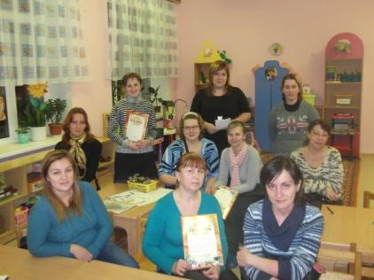
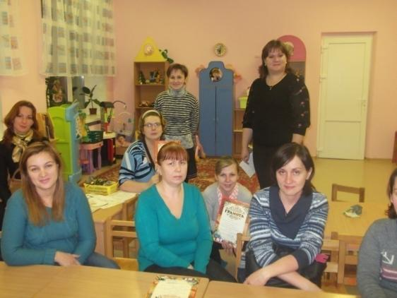
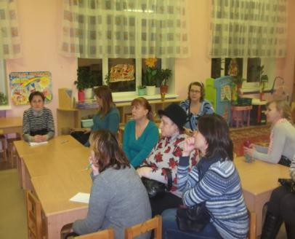
Беседа с родителями на тему : проект «Елочка красавица»

Slide 15
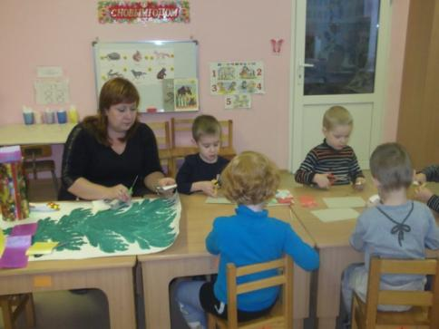
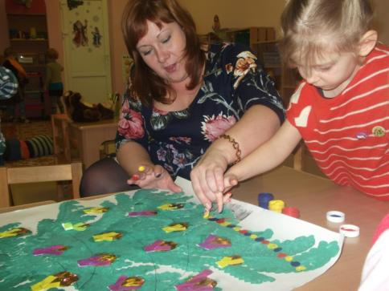
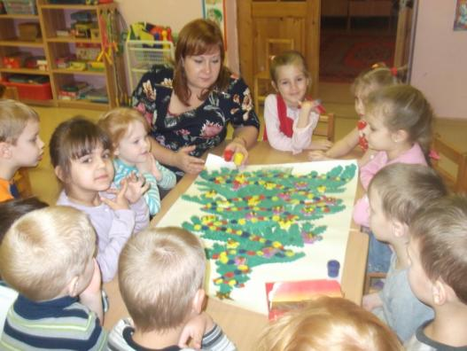
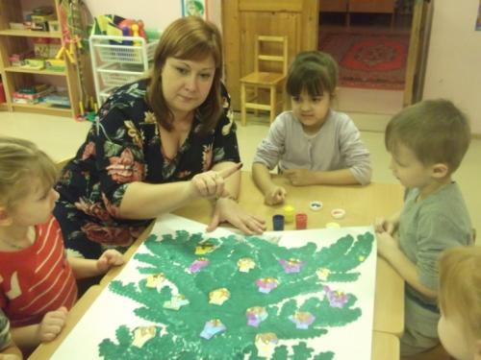
Художественная мастерская «Маленькие помощники Деда Мороза» Коллективная работа «Елочка красавица»

Slide 16
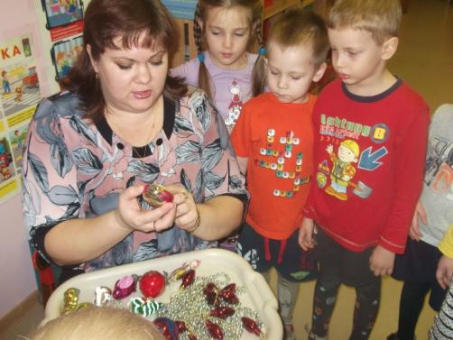
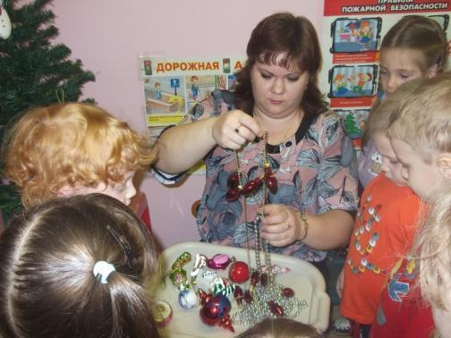
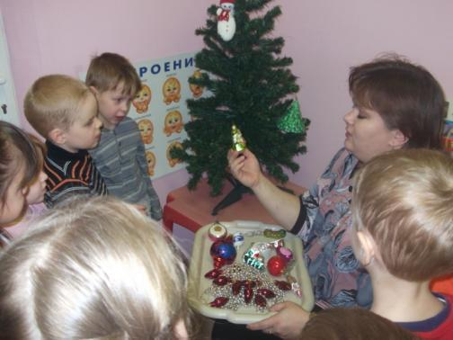
Беседа с детьми «Дары Деда Мороза»

Slide 17
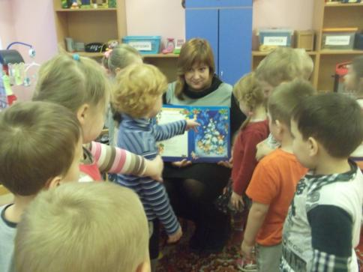
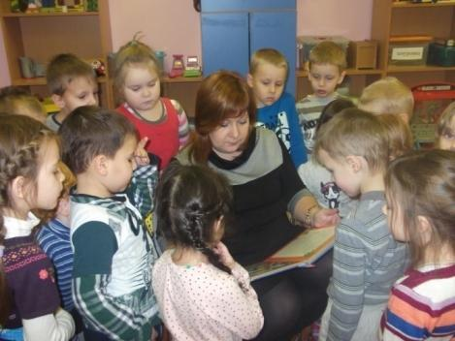
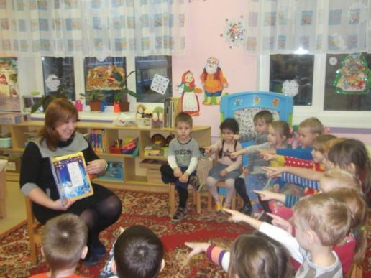
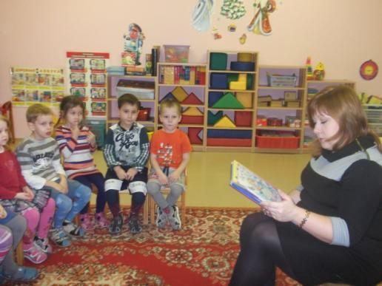
Вечер зимней поэзии

Slide 18
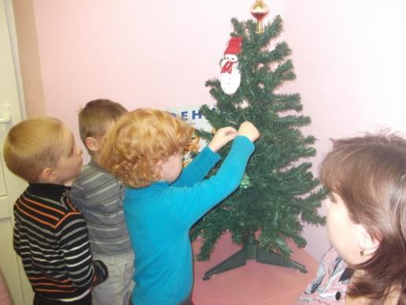
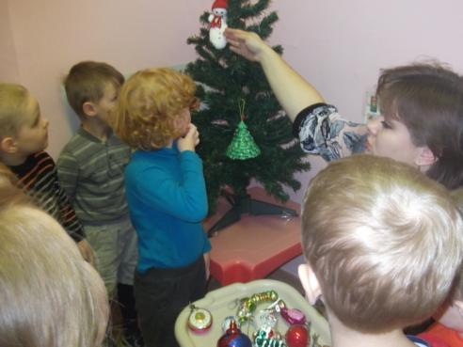
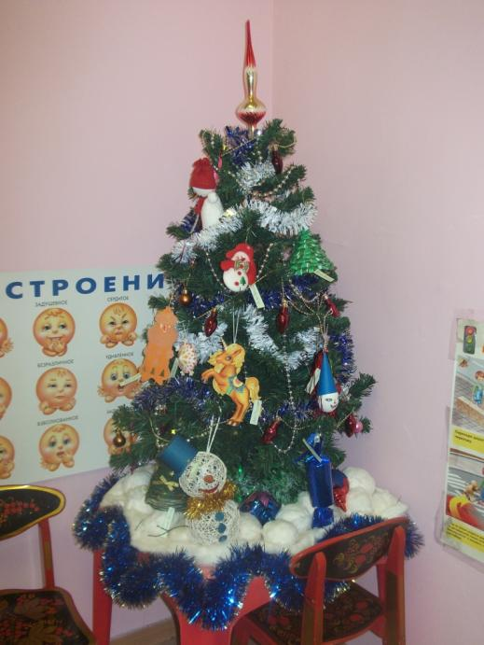
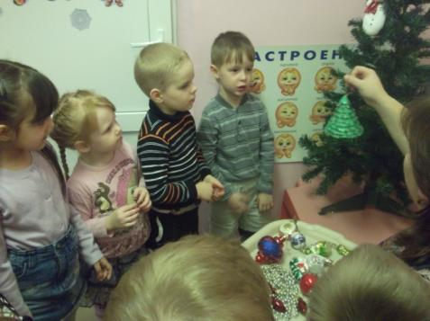
Выставка «Новогодняя игрушка своими руками»

Slide 19
А вот и наша елочка красавица!!!

